Slide 1


Slide 2



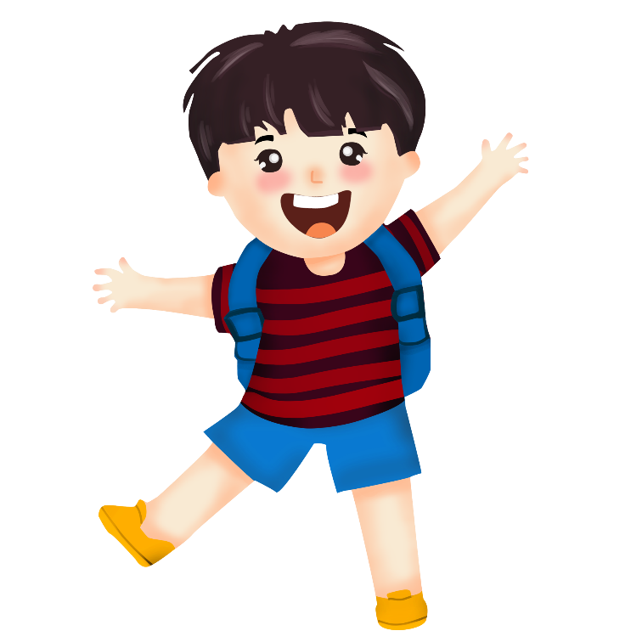

Slide 3


Kể tên các nhân vật em thích hoặc không thích trong các câu chuyện tuần 31

Slide 4

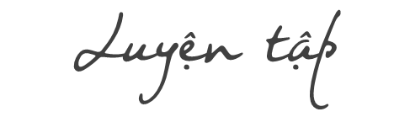


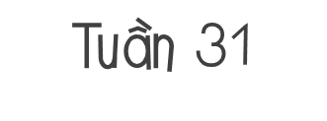
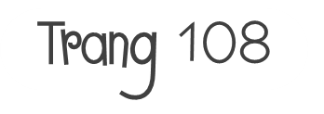

Slide 5


Slide 6

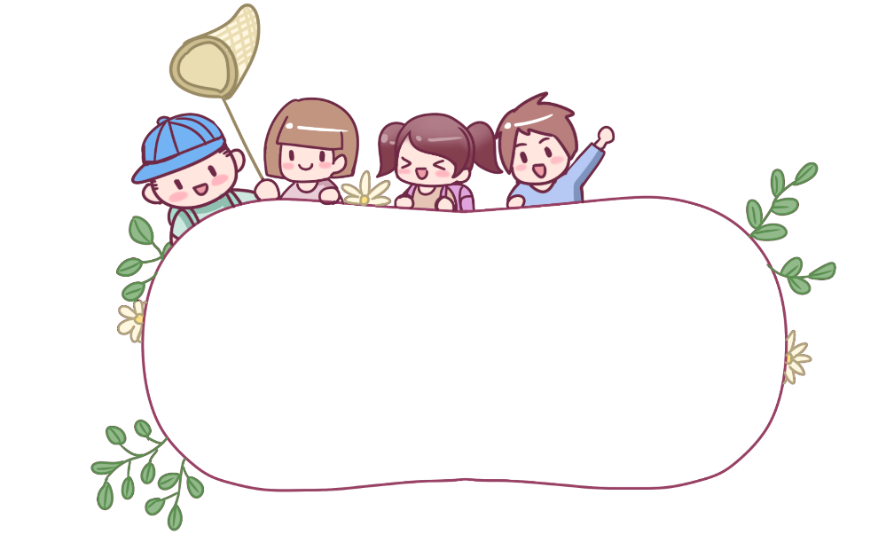
Viết đoạn văn về một nhân vật em yêu thích trong câu chuyện đã đọc, đã nghe
G:
Tên nhân vật
Tên câu chuyện kể về nhân vật
Những điều em thích ở nhân vật
Lí do em yêu thích nhân vật.
Thảo luận
nhóm

Slide 7




Slide 8

Bài tham khảo
Một nhân vật tôi rất thích trong các câu chuyện mà tôi đã đọc đó là Mai An Tiêm trong câu chuyện Sự tích dưa hấu. Mai An Tiêm là con nuôi của vua Hùng, vì hiểu lầm lời nói của An Tiêm nên nhà vua nổi giận, đuổi ra đảo hoang. Ở đảo hoang, Mai An Tiêm đã trồng được quả dưa hấu rất ngon do đàn chim thả hạt xuống. Mùa quả chín, An Tiêm khắc tên mình vào quả và thả xuống biển, nhờ sóng đưa vào đất liền. Người dân vớt được quả lạ liền đem dâng vua, lúc đó vua đã hiểu ra sự việc và cho đón vợ chồng An Tiêm trở về.

Slide 9


Viết bài
G:
Tên nhân vật
Tên câu chuyện kể về nhân vật
Những điều em thích ở nhân vật
Lí do em yêu thích nhân vật.

Slide 10


Trao đổi bài làm trong nhóm để góp ý và sửa lỗi. Bình chọn các đoạn văn hay.
Thảo luận
nhóm

Slide 11


Slide 12
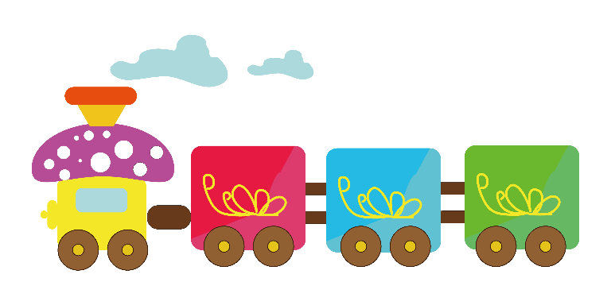

Vận dụng
Sưu tầm tranh, ảnh, bài văn, bài thơ, … về Bác Hồ

Slide 13
Chào tạm biệt!

